Slide 1
프로토타입 툴
1조 최정제

Slide 2
프로토타입?
원형, 견본을 만드는 행위
아직 구체화되지 않은 제품, 시스템, 서비스의 사용성 이슈를 검토하기 위해 활용

Slide 3
프로토타입의 효과
팀원간의 원활한 소통과 아이디어를 공유할 수 있다.
사용자에게 현재까지 계획되거나 구현된 기능이나 여러 화면 안들의 효과를 검증받을 수 있다.
시간, 노력, 비용을 절감할 수 있다.
개발 목표의 애매모함을 비약적으로 줄일 수 있다.

Slide 4
프로토타입 툴 종류
무료 툴
카카오 오븐(https://ovenapp.io/)
Adobe xd
네이버 프로토나우
Pixate

Slide 5
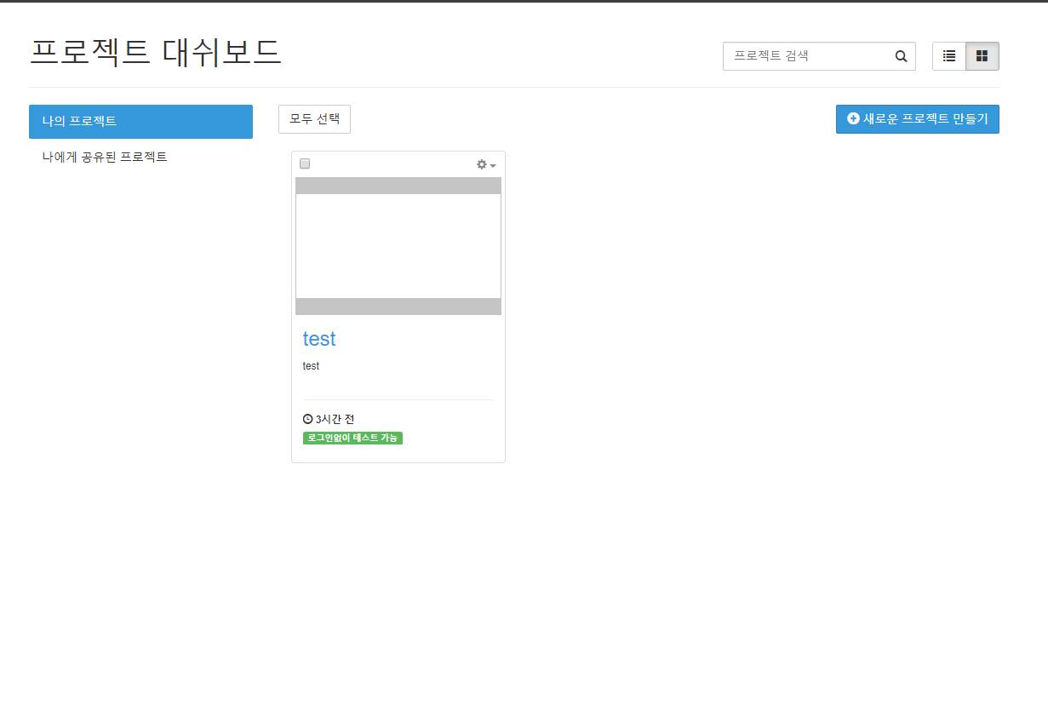
사용법
로그인 후

Slide 6
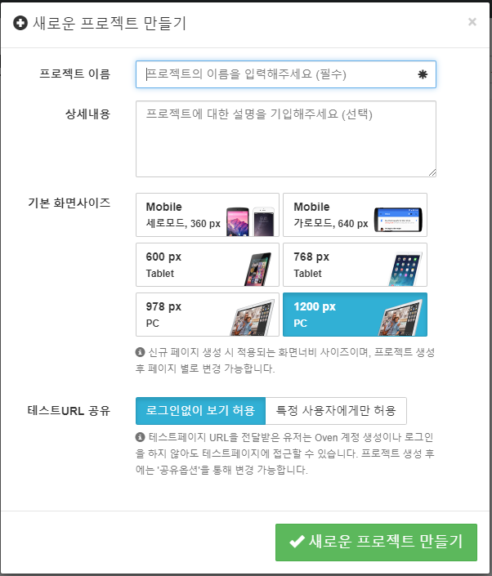
사용법
프로젝트 이름 입력
프로젝트 내용 설명 입력
기본 화면 사이즈 프로젝트에 맞게 선택
테스트 URL공유는 자유

Slide 7
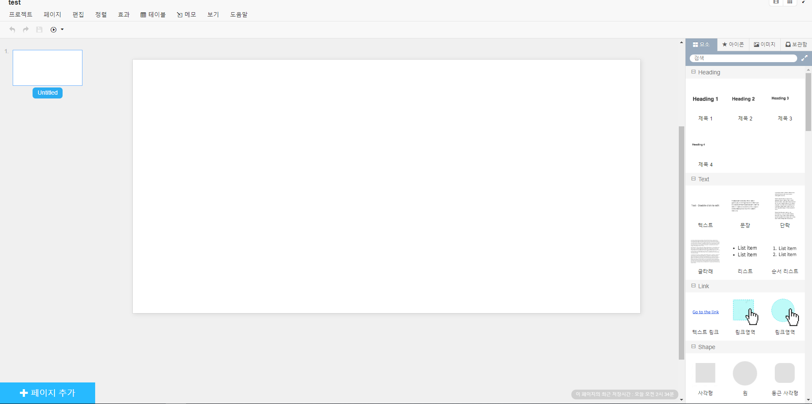
사용법

Slide 8
사용법
요소와 아이콘에서 원하는 것을 드래그
페이지이름 변경

Slide 9
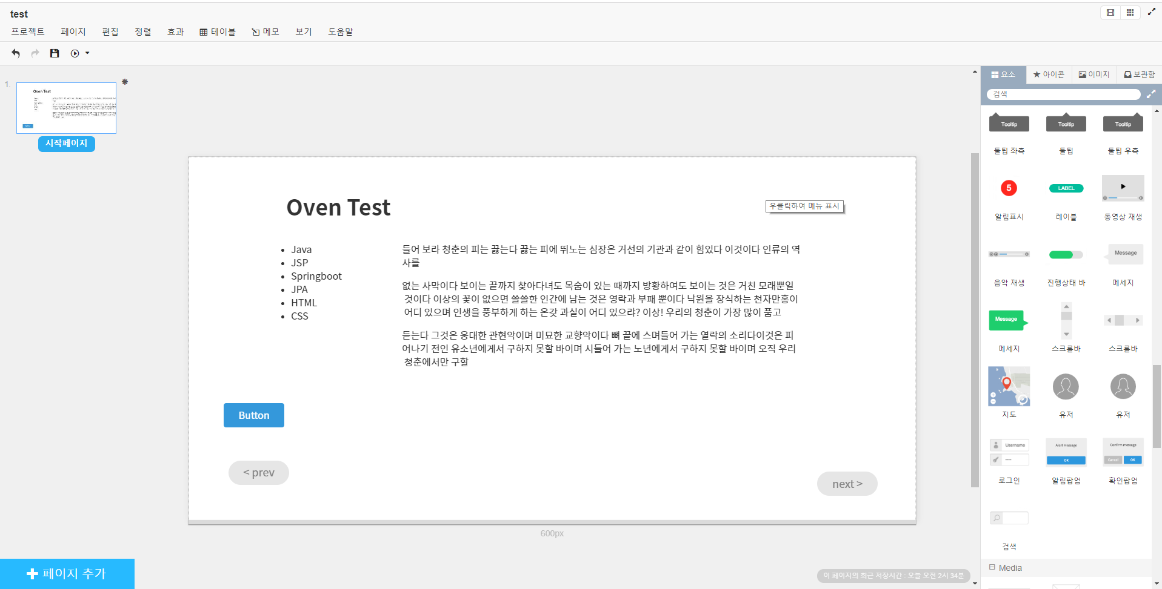
사용법

Slide 10
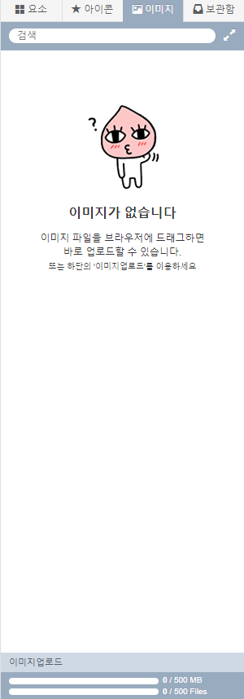
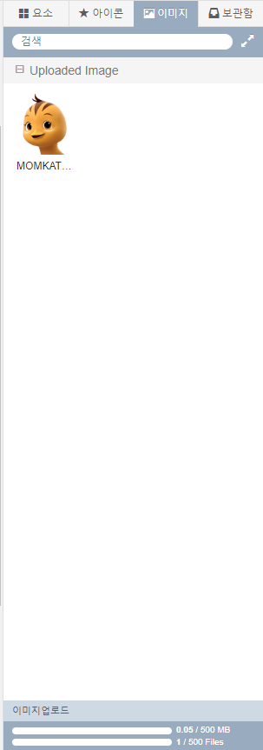
사용법
사용할 이미지를 드래그해서 업로드
이미지를 더블클릭하면 페이지에 적용 완료
하단에 이미지업로드 버튼을 통해서도 업로드 가능

Slide 11
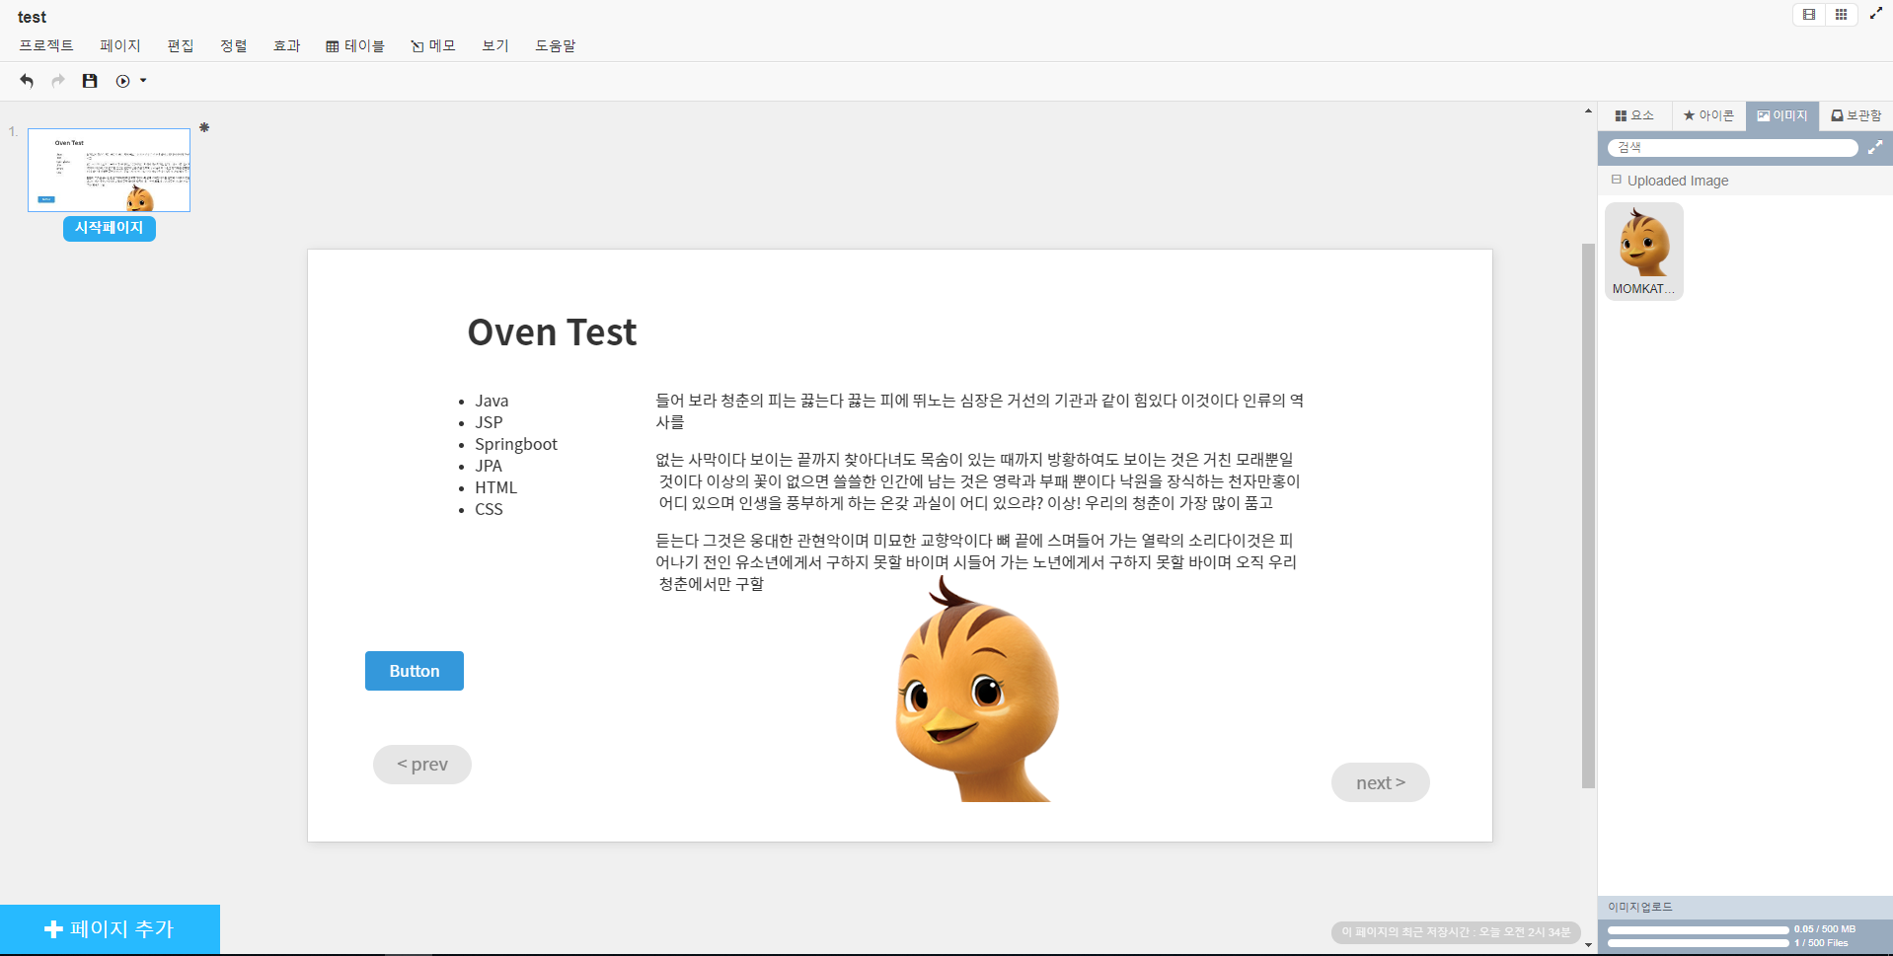
사용법

Slide 12
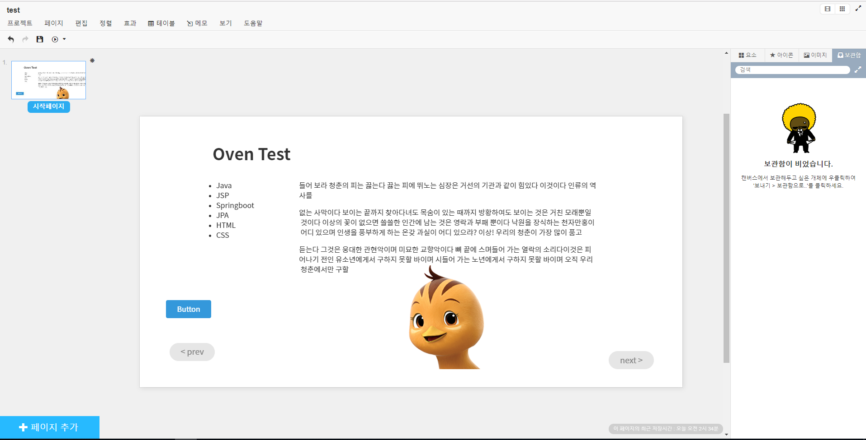
사용법

Slide 13
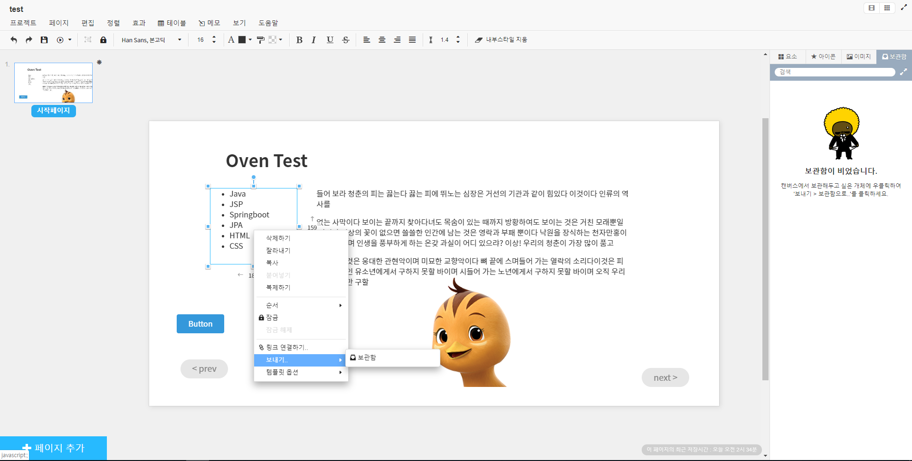
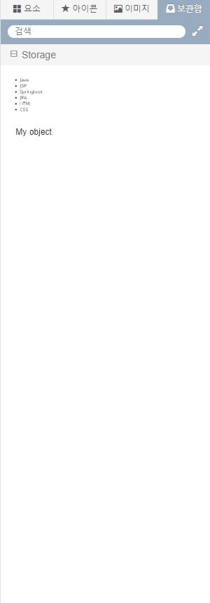
사용법
요소, 아이콘, 이미지 에서 우클릭 보내기 보관함
다른 페이지로 이동하는 버튼

Slide 14
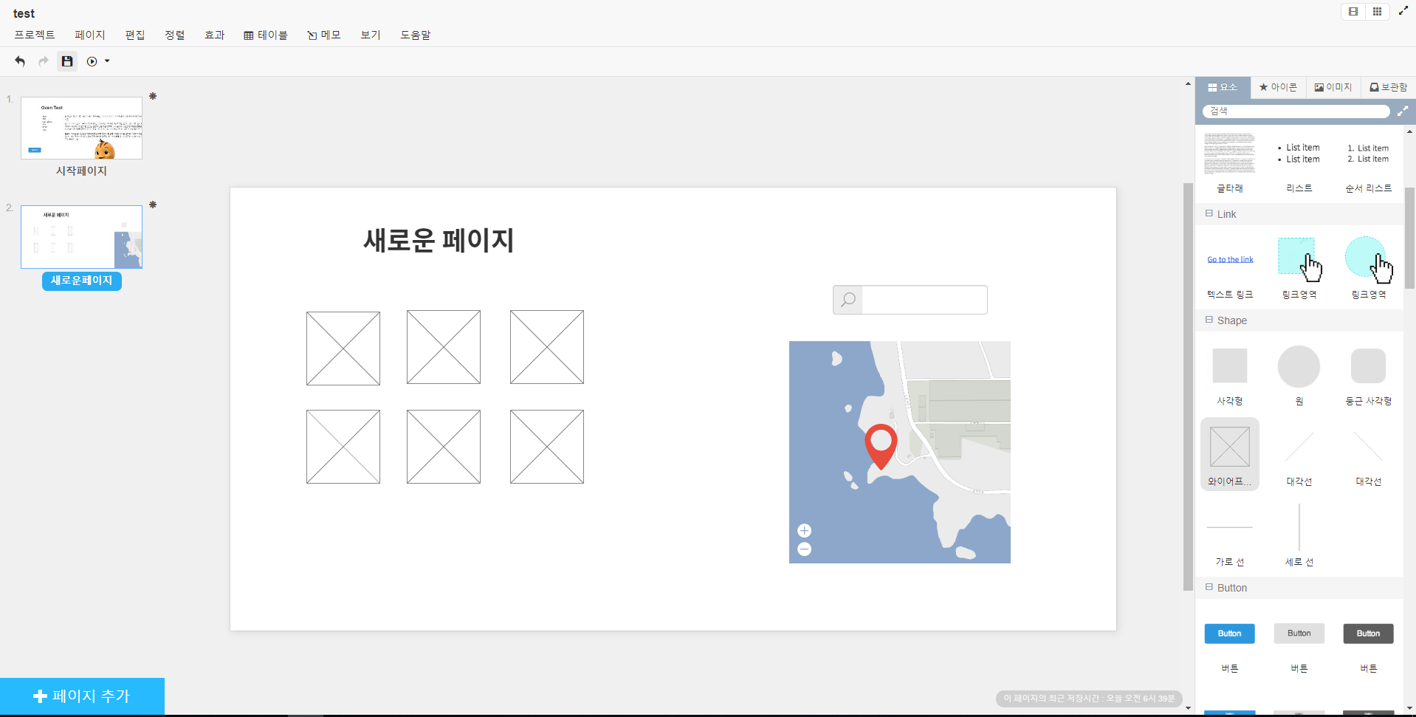
사용법

Slide 15
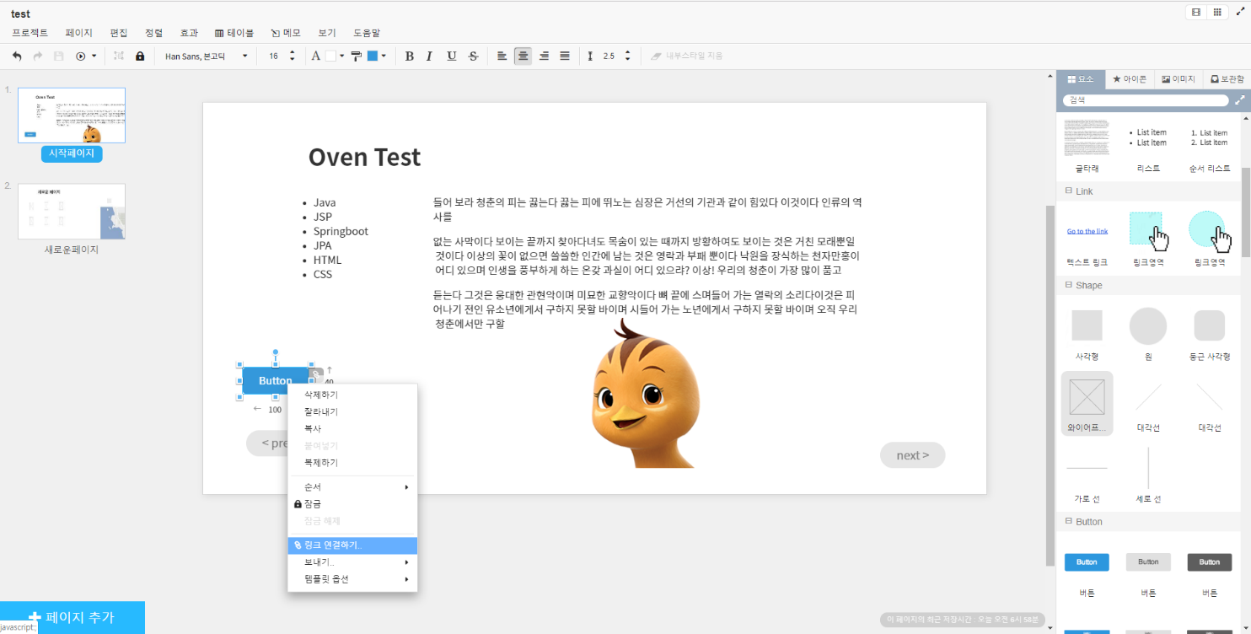
사용법
버튼 우클릭 링크 연결하기

Slide 16
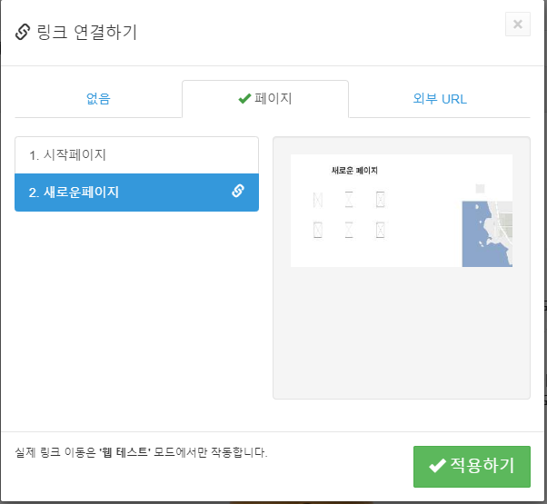
사용법
페이지 이동할페이지 선택
적용하기
(외부 URL도 적용 가능)

Slide 17
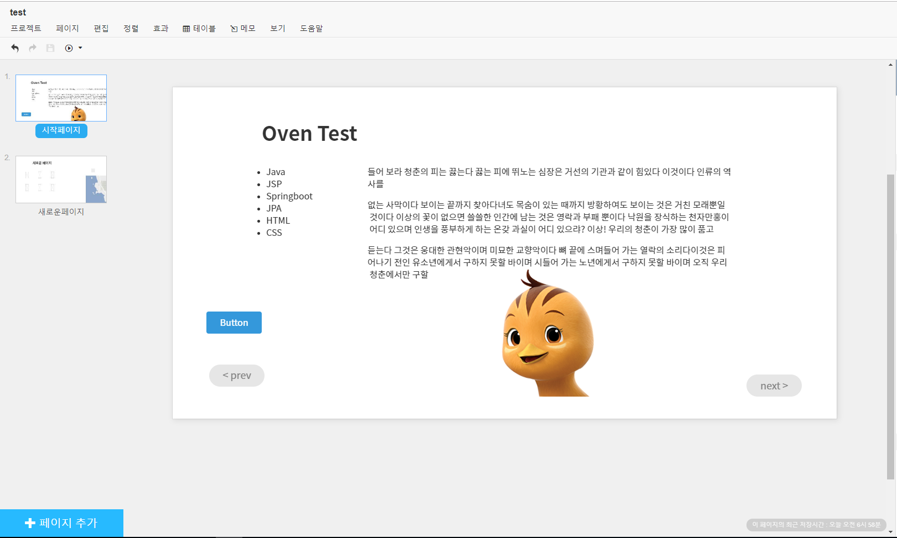
사용법
웹 테스트 버튼 클릭후 페이지 이동 확인

